Slide 1

miParalegal
SOFTWARE PARA A ÁREA DO DIREITO

Slide 2

O direito e sua resistência à inovação

Slide 3

Como implememtar a tecnologia em uma aréa que na quer a tecnologia

Slide 4

Dificuldade proposta

Slide 5
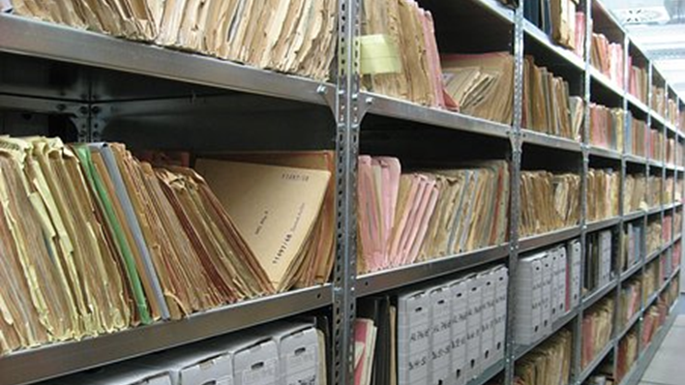

Slide 6

Solução proposta

Slide 7
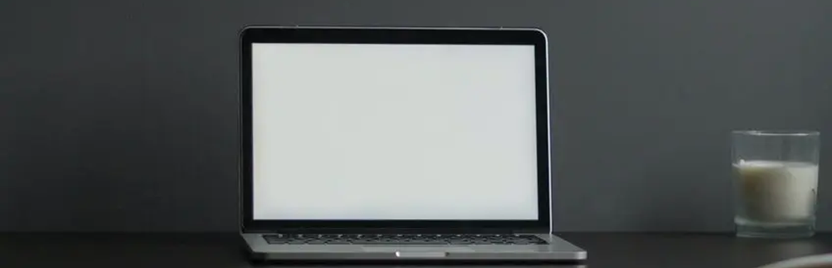
Substituir tempo, dinheiro e espaço.
Menos espaço
Menos trabalho
Melhor gerênciamento
Acaba com o risco de perca de documentos importantes

